Slide 1
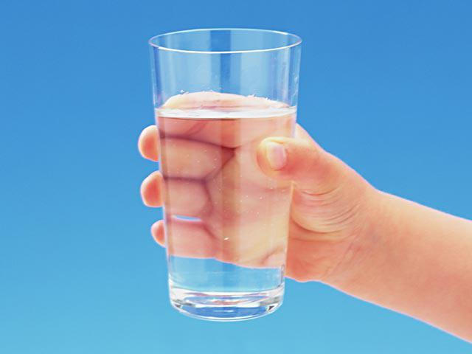
«Волшебница-вода»

Slide 2
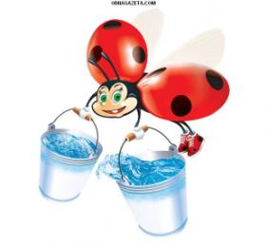
Актуальность проекта
Актуальность заключается в том, что опытно-исследовательская деятельность соответствует одному из основных принципов ФГТ – дети должны научиться самостоятельно добывать знания и применять их в решении новых познавательных задач, что в свою очередь, должно способствовать развитию таких интегративных качеств как «Любознательный» (интересуется предметами ближайшего окружения, их назначением и свойствами); «Способный решать интеллектуальные и личностные задачи, адекватные возрасту» (использует разные способы обследования предметов и явлений, включая простейшие опыты)

Slide 3
Вид проекта: Опытно- экспериментальный
Сроки реализации проекта: краткосрочный
Участники проекта: Дети дошкольного возраста, воспитатель.
Планируемый результат: расширение знаний детей о воде, ее свойствах и ее роли для окружающего мира; обогащение активного и пассивного словаря детей;развитие у детей познавательного интереса, наблюдательности; принятие активного участия в продуктивной деятельности; проявление эмоциональной отзывчивости.
Материалы и оборудование: емкость для игр с водой, тазик с водой, разноцветные губки, одноразовые стаканы, гуашь (красный, желтый, синий, красный цвет); ноутбук, аудиозапись «Путешествие в мир воды».

Slide 4
Цель проекта
Расширить знания детей о воде и ее физических свойствах. Подвести к пониманию того, что вода обладает свойствами. Формирование умения детей делать простейшие обобщения и выводы, опираясь на знания и умения, полученные в ходе опытно-исследовательской деятельности

Slide 5
Задачи:
1. Расширять знания детей во 2-ой младшей группе (дети 3 – 4лет) о воде, ее физических свойствах и роли в окружающем мире.
2. Формировать познавательную активность детей при проведении наблюдений, исследований.
3.Познакомить с физическими и химическими свойствами воды в опытно-экспериментальной деятельности.
4. Обогатить словарь детей за счет слов: вода, водичка, прозрачная, льется, журчит, бежит, капает, мыть, вытирать, поливать, купать.
5. Развивать у детей познавательный интерес, наблюдательность.
6. Получать удовольствие от выполненной работы в коллективе.

Slide 6
Реализация проекта в три этапа. 1.Подготовительный
Составление проекта.
Подготовка к реализации проекта.
Изучение методической литературы по проблеме опытно-экспериментальной деятельности.

Slide 7
2.Основной
Чтение произведений: 3. Александрова «Капель», А. Барто «Девочка чумазая»,К. Чуковский «Мойдодыр», С. Маршак «Дождь», В. Бианки «Купание медвежат» .
Беседы:«Водичка, водичка, умой мое личико…» «Зачем нужна вода»
Дидактические игры: «Кто где живет» , «Капельки и тучка», «Купание куклы».

Slide 8
Наблюдения: «За трудом воспитателя по уходу за комнатными растениями и выполнение трудовых поручений воспитателя», « За дождем из окна», «На прогулках за лужами, образовавшимися после дождя».
Проведение опытов: «Свойства воды (капает, разливается, льется, плещется)», «Вода теплая и холодная», «Вода и ее свойства (легкие предметы плавают, а тяжелые тонут)».

Slide 9
3. Заключительный Итоговое занятие «Волшебница-вода»
Ход ООД:
-Здравствуйте, ребята! Давайте с вами улыбнёмся друг другу и поделимся хорошим настроением! А вы любите, когда к нам приходят гости? (Ответы детей).
-Ой, кто же к нам пришёл (открывается дверь). Ребята, к нам пришла девочка Маша.
Здравствуй, Маша! Ой, а почему ты такая грустная и грязная? Что случилось? Маша сейчас нам расскажет.
-Ребята, я шла к вам в гости и упала в лужу.
-Что же делать? Поможем Маше умыться? Тогда начнем. У нас тазик с водой. Скажите, а какой водичкой нужно умываться? Почему? Правильно умываться нужно тёплой водой. Холодной водой умываться нельзя, потому что Маша может простудиться и заболеть. Ребята, пока Маша умывается, давайте вспомним потешку «Водичка-водичка».

Slide 10
Водичка, водичка,
Умой мое личико -
Чтоб глазки блестели,
Чтоб щечки горели,
Чтоб смеялся роток,
Чтоб кусался зубок.
-Посмотрите, какая Маша стала чистая и весёлая. Ребята, а вот интересно, откуда берётся лужа? Кто знает? (ответы детей).
-Правильно, когда тает снежок и когда идёт дождик. Молодцы! А где у нас прячется дождик?
- В тучках.
- Вот видишь, Маша, из тучки капает дождик и появляется много-много луж. Особенно много луж весной. Давайте присядем и покажем Машеньке, откуда берутся лужи, откуда идут дожди. И Маша с нами присядет и посмотрит. Давайте в ручки возьмём губки. Губки - это наши тучки. Смотри, Маша, сначала тучки легкие, в них нет воды ни капельки. А в тазике у нас моря, океаны, озёра, речки, из которых тучка набирает воду. Опускаем нашу тучку в воду, тучка наполняется, а затем поднимается вверх и становится ребятки какой? Какая стала тучка? Была легкая, а теперь какая? А теперь из тучки начинает капать дождик. Смотри, Маша, как капает дождик.

Slide 11
-Ребята, а какие капельки бывают? (холодные и теплые, маленькие и большие). А теперь, давайте положим наши губки и вытрем ручки.
Маша говорит, что хочет поиграть с нами. Поиграем? Идёмте, Маша посмотрит (садим Машу на ковер).
Капля - раз, капля - два, Очень медленно сперва, Хлопки руками на каждое слово. А потом, потом, потом - Все бегом, бегом, бегом. Стали капли поспевать, Капля каплю догонять. Хлопки руками на каждое слово. Кап-кап, кап-кап. Свободные движения пальчиками. Зонтики скорей раскроем, От дождя себя укроем. Соединить руки над головой.

Slide 12
- Ребята, как вы думаете, для чего нужна вода?
- Чтобы пить, мыть руки, купаться, готовить, стирать (ответы детей).
- Правильно: пьем, моем руки, купаемся, стираем, варим еду, моем посуду, пол, поливаем растения и животным тоже нужна вода. А как вы думаете, если случится пожар, что поможет нам его потушить? Конечно вода. Молодцы!
- Ребята, какая бывает вода? (ответы детей). Давайте подойдем к столу и проведем опыты с водой. Вода может быть теплой, холодной, горячей (предлагается опустить пальчик в теплую и холодную воду). А теперь, я предлагаю узнать, пахнет вода или нет. Имеет ли запах вода? Аккуратно возьмите стакан с водой и преподнесите к носу, понюхайте. Чем пахнет вода? (ничем, она без запаха).
- А сейчас я возьму пустой стакан, а в другую стакан налью воду. Что можно сказать о стакане с водой? (Ответы детей). Правильно он тяжелый, а пустой легкий. Вода имеет вес, она тяжелая.

Slide 13
- Ребята, давайте попробуем воду на вкус (детям предлагается кипяченая вода). Какая она? Сладкая? Соленая? Горькая? Кислая? (Ответы детей)
- Правильно вода не имеет вкуса, она безвкусная.
- Ребята, посмотрите, какие у меня есть волшебные краски, если их налить в воду, что же случится? (ответы детей).
- Правильно, вода покрасится. Давайте покрасим воду в красный, желтый, синий и в зеленый цвет (дети добавляют краски в стаканы с водой). Ребята, скажите, какой стала вода в стаканах? (ответы детей).
- Правильно, вода стала красной, желтой, синей и зеленой. Вода может окрашиваться в разные цвета. Вот это Вода-волшебница!
- А сейчас мы покажем Маше, как вы умеете играть с водой. Хочешь посмотреть Маша?
Для этого возьмем один стаканчик с цветной водичкой и один пустой стаканчик. Посмотрите, вода льётся, переливается. А теперь, попробуйте, вы сами (дети переливают воду). Ребята, что делает вода? (льётся, переливается). А почему вода льётся, переливается? Да потому что она жидкая.

Slide 14
- Ребята, давайте вместе с Машей поиграем.
Раз, два, три, четыре, пять
Любят капельки играть
Мы ногами топ-топ,
Мы руками хлоп-хлоп.
Мы глазами миг-миг
Мы плечами чик-чик.
Раз туда, два сюда
Повернись вокруг себя.
Раз присели, два привстали,
Руки к верху все подняли
Раз, два, раз, два (хлопки в ладоши)
Вот и кончилась игра!

Slide 15
Ребята, что вы узнали сегодня интересного о воде? (ответы детей).
- Вода может быть теплой, горячей, холодной. Вода не пахнет. Вода имеет вес, она тяжелая. Вода не имеет вкуса, она безвкусная. Может окрашиваться в разные цвета – красный, желтый, синий, зеленый. Вода жидкая и может литься. Какими замечательными волшебниками вы сегодня были вместе с волшебницей водой! Молодцы!
Маша обращается к детям: «Ребята, мне очень понравилось играть вместе с вами. И я вам принесла подарок».
- Ребят, давайте посмотрим, что же это за подарок. Это мыльные пузыри, которые вы все так любите пускать. Ребятки, а я вам открою ещё один секрет, что мыльные пузыри тоже делают из воды. В нее добавляют мыло и пузыри готовы. Давайте теперь Маше покажем, как вы умеете пускать пузыри.

Slide 16
Если дунуть посильней,
Будет много пузырей!
Раз, два, три, четыре, пять!
Ни за что их не поймать!!!
- Посмотрите, сколько много разных пузырей! Молодцы. Давайте скажем Маше и нашим гостям до свидания, а сами ещё поиграем.

